Slide 1


使用说明书
91151884632_B6/_{07.567}
theArchitect

Slide 2

欢迎您加入安奇钛科大家庭！
您好，欢迎您选用我们安奇钛科部署并生产的R.O.O.T.——即路由优化导向终端。
这次试用的产品是我们部署于吉考斯工业发行的D.E.O.T.上的，面向手提式工业版本。

Slide 3
指引
使用本系统前：
请仔细阅读下列指引，并妥善保存本使用手册。
操作员务必至少持有【二级现实重组设备操作等级证明】
如果将本机交与他人，应同时交付本使用手册
妥善保管技术服务中心名单并找出就近的中心位置
如未能遵守指引，可能导致受伤或本机损坏
最严重情况，据本公司预期，可能会产生KX级现实重组事件
注1：本公司对因违规操作造成任何现实重组事件概不负责
注2：本公司保留此操作指南的最终解释权

Slide 4
R.O.O.T.是做什么的呢？
R.O.O.T.的全称是：Routing Optimization Oriented Terminal
即路由优化导向的终端系统。贵公司所拥有的服务器阵列只有在保持最佳的的链接优化的同时才可能收益最大化。
本解决方案就是可以帮助贵公司和相关专业人员来操纵、统计以及预估相关布局的收益。
并且附有相关计时、采买等相关功能，以便最快得到最大化的收益预期。

Slide 5
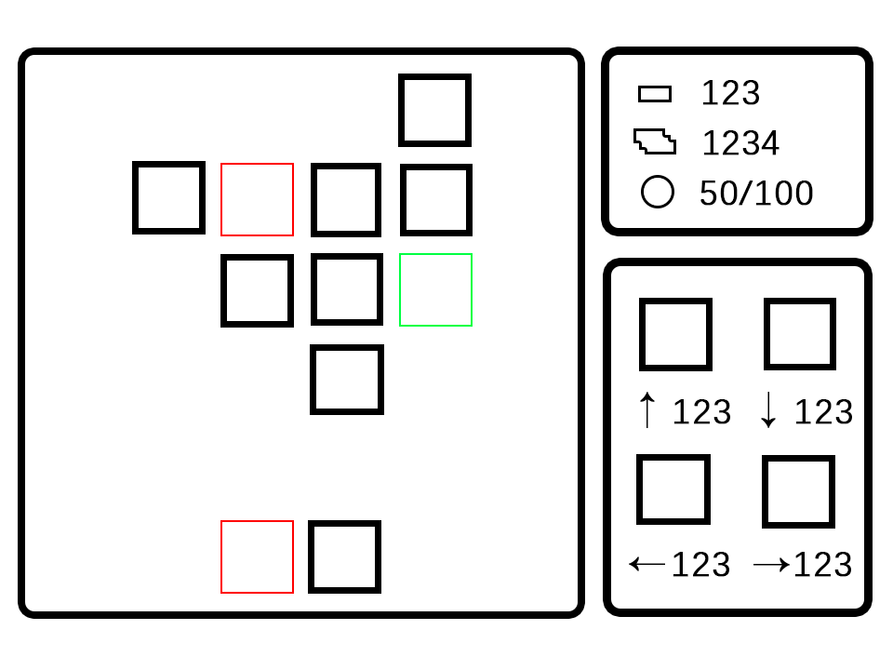
操作界面说明
①
②
①主操作界面：
您所操作设备模组阵列所在地的实时监控窗口
②实时全局监控面板：
会将现在您所有金钱、时间等数据显示在这里
③远程商店界面：
根据您所在公司不同，本终端已经接入远程设备模组购入渠道
③

Slide 6
主界面细节操作说明
在主界面上，使用黑框代指的就是各种设备模组。
您就需要使用绿色的游标移动这些模组。使模组之间通过特定的方式链接，从而可以进行赚取金钱。
随时：
通过【方向键】移动游标
在游标处于模组上时：
通过【按住A键和方向键】移动模组
在游标处于模组上时：
通过【B键】转动模组
*注，红色框请参考后文的【灾害模拟系统说明】

Slide 7
主体操作流程——周期的说明
本系统的结算、收益以及时间统计是基于时间为阶段，该时间阶段被称为【周期】。
具体来说，使用者在主操作界面每【移动一次设备模组】就会计算一次周期。
系统将会每个周期结算当前金钱的收支、商店的更新并且模拟时长均会以周期为计算。
注：【旋转模组】和【仅移动空游标】不计算周期

Slide 8
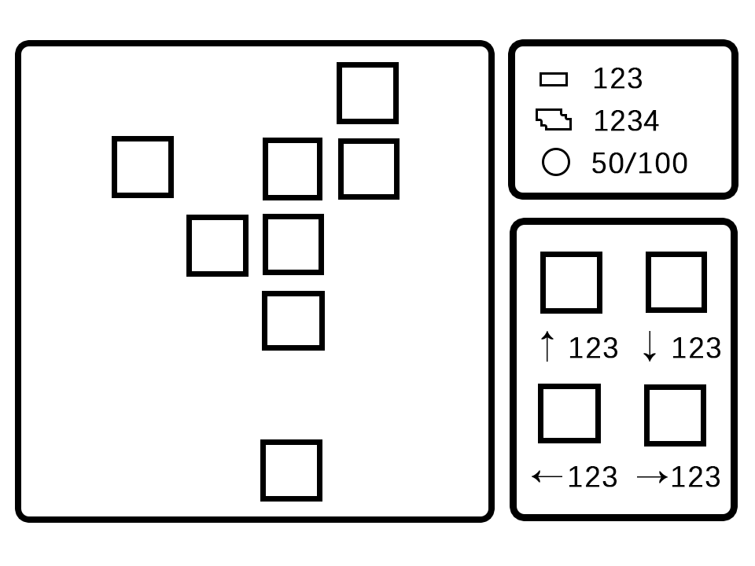
实时全局监控面板说明
第一行数据：当前主面板中的布局可以在当前周期赚取（或损失）的金钱
第二行数据：当前拥有的金钱
第三行数据：整个模拟中全部拥有的周期数和剩余周期数
每一个周期，都会通过第一行所计算出来的当前周期利润更新您当前的金钱。
*注，金钱降到零以下或者时间归零，模拟均会强制结束

Slide 9
远程商店界面
通过右下角的商店界面，您可以即时购买模组，我们会立刻送至您现有的设备模组集群。
商店中会持续显示四枚现在可以购买的设备模组。花费您已有的金钱就可以进行购买。
随时：通过【按住Y键和方向键】购买箭头和方向键对应的设备模组。
*注，因为现有相关法律法规规定，设备模组将会【随机】部署至您的场地
**注2，一个周期内，您只能购买其中一个模组
***注3，购买权和商店内容，每周期更新

Slide 10
灾害模拟系统说明
应贵公司要求，我们在模拟过程中添加了模组摧毁流程，以便于演习贵公司现正遭受到的网络攻击异状。
在3~8个周期间（时间随机决定），会随机摧毁面板上的若干模组——大多数为四个。
考虑到实际的工作条件，我们实现了一定程度的预警系统。
倒数第二个周期是会呈现橙色
倒数第一个周期是会呈现红色
*注，本系统保证 999.9‰的稳定性

Slide 11

设备模组总体说明——1
在硬件角度上，一个设备模组由一个核心和四个侧面构成。
核心可能有很多种
侧面只可能有两种：
端子 (示意图中蓝色部分)
死端 (示意图中红色部分)
路由的过程本身就是将一个个核心和核心链接，而链接就是通过端子（死端不能链接）。
核心在接收到对应计分的信号时会开始运行。
*注：即使是未工作的模组，只要在场地上就要消费一定金钱

Slide 12



设备模组总体说明——2
在端子和端子相连时就可以传递信号
如左图，在传递信号的端子就会亮起。
这个颜色会随着不同的信号种类变化而变化：
数据信号是蓝色
网络信号是绿色
核心发送或者接受信号，端子传递信号，而且信号还可以进行转发。
*注：具体的发送、接受、传递规则在后面的附录可以看到
**注2：同一片场地上只能同时有一个处理器和服务器
***注3：只有处理器和服务器模组可以成为信号源，其他模组都只能传递信号

Slide 13
设备模组总体说明——3
在R.O.O.T.系统中，只有处理器模组和服务器模组可以作为信号源发布信号。
但是所有具有两个端子的核心都可以一定程度上的传递信号。
就如同右图所示，所有端子都既非蓝色亦非绿色，而是的水蓝色。
这个时候就说明这里的端子都同时在传递网络和数据两种信号。
这也是为什么最下方的硬盘模组没有直接连接到服务器和其他硬盘，但仍然可以计分。中间的网络模组传递了从处理器发出的数据信号。

Slide 14



设备模组细节说明
图标 | 名称 | 说明
 | 垃圾模组 | 单纯的阻碍模组；四边必然是死端 不会于商店中出现
 | 处理器模组 | 发出数据信号；统计所有接受到数据信号的硬盘模组
 | 硬盘模组 | 在接受到数据信号时计算100收益；可以转发数据信号

Slide 15



设备模组细节说明
图标 | 名称 | 说明
 | 服务器模组 | 会发出网络信号，统计必要的最长网线链路并且进行收益
 | 网线模组 | 计入最长网线链路，每块网线模组计算100收益，可以转发网络和数据信号
 | 网桥模组 | 必要的最长网线链路中每有一个网桥模组，最终总价提高50%（累进计算），但该模组本身不计入网线链接计数，可以转发网络和数据信号
*注：如果对服务器的计分方式不清楚，请咨询在场的安奇钛科工作人员

Slide 16
FAQ

Slide 17
感谢您的阅览
15181221549_C9/_{01.687}
若有任何需求请与下述地址联系：
安奇钛科（北京）有限公司
地址：北京市XXX路XXX号XXX大厦XXXXX-XX室
电话：010-6XXXXXXX
Updated on 2038/9/20
*注：安奇钛科（北京）有限公司为架空公司，为叙事服务，如有雷同，纯属巧合

